Slide 1
Opplegg 25 - Statistikk i naturfag og samfunnsfag - hvilke typer data finnes, og hvordan bør de representeres?
Bruk av statistikk i naturfag og samfunnsfag følger gjerne en inndeling som dette. Det betyr ikke at grensene for de ulike typene data er fullstendig klare, eller at noen av fremstillingene ikke kan brukes i begge fagområdene.
Naturfag
Data som skal «bli én verdi» og fordeler seg rundt denne.
Dette er typiske målinger vi gjør i naturfag, der vi holder alle andre variabler mest mulig fast. Da vil vi få forskjellige verdier på grunn av feilkilder og måleusikkerhet. Feilkildene får vi ikke gjort så mye med, men vi kan diskutere hva vi tror påvirker målingene våre. Måleusikkerheten kan vi finne ut av størrelsen på, ved å beregne gjennomsnitt og standardavvik for målingene våre.
Eksempler: Måling av lengden på en gjenstand, måling av farten til en bil, eller måling av vindstyrke.
2) Data som utvikler seg over tid.
Mange av målingene vi gjør i naturfag går ut på å måle en variabel som forandrer seg over tid. Disse målingene er det som regel nyttig å vise med et linjediagram.
Eksempler: Temperaturen i løpet av et døgn eller blodsukkernivået i løpet av en uke.
Samfunnsfag
1) Data som fordeler seg på forskjellige verdier med et begrenset antall verdier eller kategorier.
Dette er typiske målinger vi gjør i samfunnsfag gjennom spørreundersøkelser. Der er det gjerne lagt inn et begrenset antall svaralternativer med en likert-skala. Denne typen data passer veldig godt å vise fram i en frekvenstabell eller et stolpediagram. Et sektordiagram er fint å bruke i de tilfellene at fordelingen av de ulike verdiene er viktig i forhold til hverandre.
Eksempler: Karakterfordelingen på en prøve eller partitilhørighet for folk.
2) Data som har så mange forskjellige verdier at vi må dele dem inn i intervaller.
Mye av dataene vi samler inn i samfunnsfag har så mange forskjellige verdier at vi ikke kan ta med alle enkeltverdiene. Da lager vi grupper som inneholder flere av verdiene, vi lager intervaller. Denne typen data kan presenteres ved tabeller eller histogrammer.
Eksempler: Høydefordeling for gutter på 10 år eller lengden på skoleveien for en klasse.
3) Data som utvikler seg over tid.
Mye av dataene vi samler i samfunnsfag går ut på å måle én variabel som forandrer seg over tid. Disse målingene er det som regel nyttig å vise med et linjediagram, akkurat som i naturfag. I samfunnsfag blir disse dataene gjerne samlet inn i spørreundersøkelser, og ikke målt direkte med måleinstrumenter og sensorer.
Eksempler: Antall personer som stemmer på et bestemt parti i løpet av 10 år, eller hvordan befolkningstallet endres over tid.

Slide 2
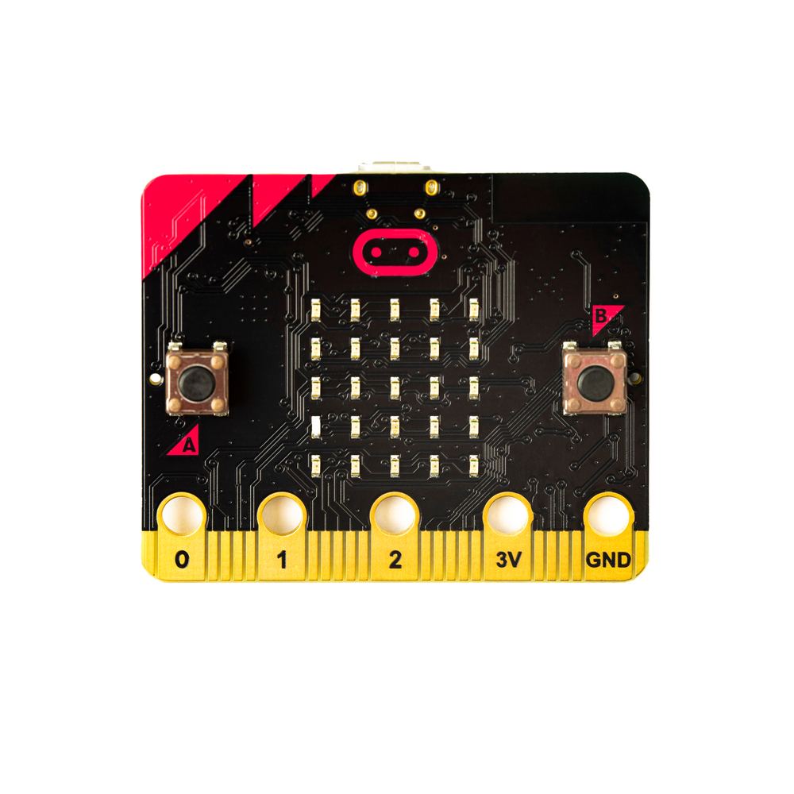
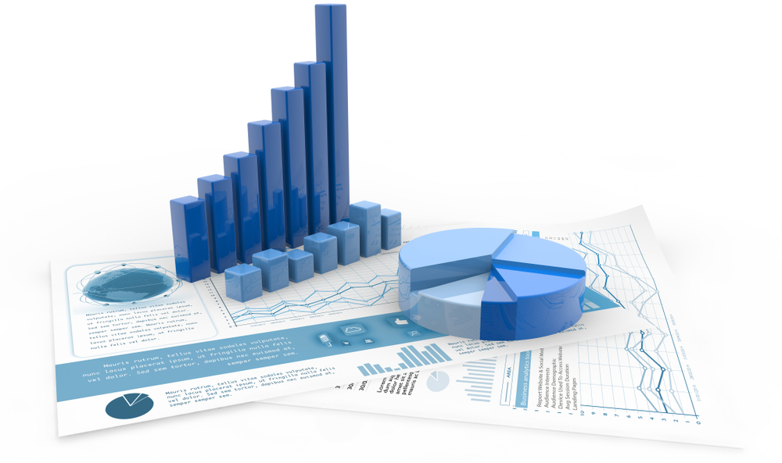
Lag en statistisk fargeleggingsbok - Bruk micro:bit til å samle inn data
Oppgave
Design en datainnsamling i naturfag (forsøk) der dere bruker micro:bit for å samle inn data, og vis fram resultatene på en ryddig måte der dere selv velger hvilke tabeller og diagram dere vil bruke. Lag en side til en fargeleggingsbok med en enkel beskrivelse av undersøkelsen og resultatet. Denne skal siden skal også benyttes i statistikkutstillingen.
Fase 1: Undersøke og finne informasjon
Undersøk gjerne hvilke ulike typer data som kan være fornuftig å samle inn? Er det verdier som endrer seg over tid? En verdi som skal være konstant, som dere måler flere ganger? Eller er det verdier som bør deles inn i intervaller? Tenk gjennom hvordan dere best kan vise fram dataene dere samler inn – hvilken fremstilling som blir tydeligst.
Siden dere skal bruke micro:bit til dette, må dere finne ut hva den kan brukes til å måle. Husk at det går an å koble til andre sensorer og elektronikk.
Fase 2: Idémyldre og planlegge
Ha en idémyldring for deg selv. Hvilke data ønsker du å samle inn? Hvorfor akkurat dette? Tegn gjerne en skisse over siden til fargeleggingsboka før du diskuterer med de andre. Deretter må gruppa samlet bestemme hva dere skal måle og hvordan deres side i fargeleggingsboka skal se ut.
Planlegg gjennomføringen
Anslå hvor lang tid hver del tar.
Har du tid til å gjøre alle målingene?
Hvis ikke, hva skal du kutte ut?
Hvordan skal du dele inn målingene?
Følg resten av fasene i innovasjonsmetoden for å gjøre oppgaven.

